Slide 1
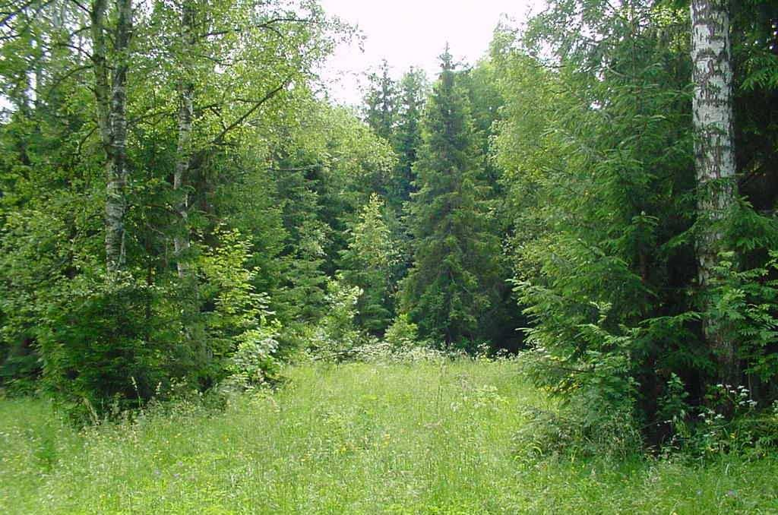
Мир вокруг нас 2 класс
Захарова Елена Ивановна
МОУ «Третьяковская СОШ» с. Третьяково
Третьяковского района Алтайского края

Slide 2
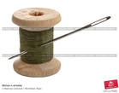
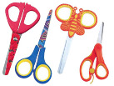
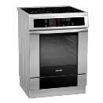
Отгадай

Slide 3
Правила
*Не пользоваться электроприборами без разрешения взрослых.
*Не оставлять без присмотра включенные приборы.
*Включать и выключать электроприборы сухими руками.

Slide 4
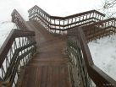
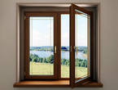
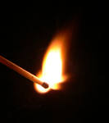
Азбука безопасности

Slide 5
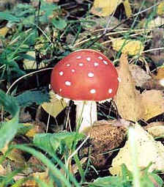
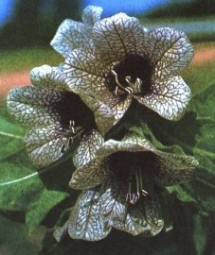
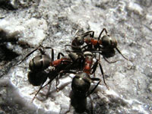
Лесные опасности
Грибы
Растения
Насекомые

Slide 6
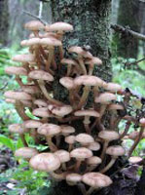
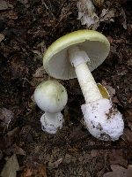
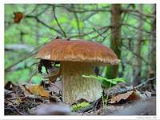
Грибы
Опята
Поганка
Боровик
Мухомор

Slide 7
Памятка
*Не рви неизвестные тебе грибы.
*Если гриб тебе не знаком, спроси у взрослых.
*Не собирай грибы червивые, испорченные.
*Если сомневаешься, съедобен ли этот гриб, - лучше его выбросить.

Slide 8
Физминутка

Slide 9
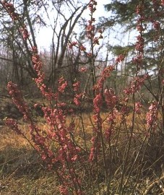
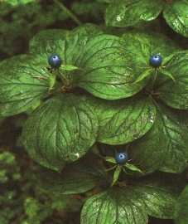
Растения
Волчье лыко
Белена
Вороний глаз

Slide 10
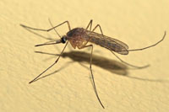
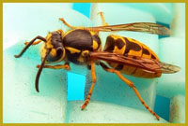
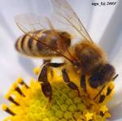
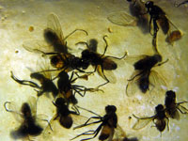
Насекомые
Комар
Оса
Паук
Пчела
Муха

Slide 11
Правила
*Не приближаться к пчелиным ульям. Вблизи них не делать резких движений.
*Не разорять осиные гнёзда.
*Не гоняйтесь за насекомым, если оно залетело в комнату.

Slide 12
В презентации использованы изображения с сайтов:
http://www.stovodnom.ru/shop/info/goodsspr/ - чайник
www.stapravda.ru/relax/2006_08_03_01.shtml -опята, мухомор
www.barnaul-altai.ru/info/barnaul/altai/fauna.php - лось
www.jafar.kiev.ua/reports/?id=26 –бледная поганка
x-news.ru/index.php?option=com_content&task=v... –боровик
http://lori.ru/ - иголка и нитка
http://viktoriya.jino-net.ru/- компьютер
http://images.yandex.ru/- ножницы
http://www.gorbushka.ru/ - плита
http://www.parlux.ru/ - бритва
http://www.shunk.ru/ - лестница
http://etaky.ru/- окошко
http://nedelka-klin.ru/ - комар, оса, мухи
http://papa-vlad.narod.ru/- паук, пчела
www.photosight.ru - спичка
http://security.compulenta.ru/dk/news/2003/12/22/44106/ - розетки

